Slide 1
汇报一周学习成果
汇报人：张奕霖
2024.7.15

Slide 2
pytorch
学习pytorch的独有数据类型
学习pytorch的API
如torch.nn， torch.optim
复习常见优化算法
学习评估模型性能的方法
准确率，精确率，召回率，F1得分，R^2
激活函数：sigmoid，tanh，relu，softmax

Slide 3
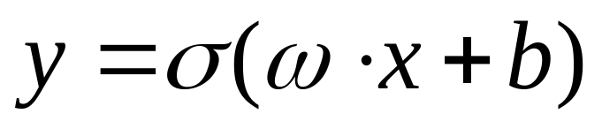
神经网络学习
了解神经网络结构
神经网络本质
搭建简单的神经网络模型
手写数字识别
开始学习各种神经网络

Slide 4
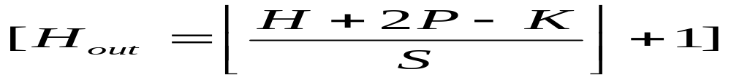
CNN卷积神经网络
卷积层计算公式
池化层公式
池化层功能：降维、减少参数、强化特征
池化步幅默认为感受野大小
fashion_mnist简单项目
开始了解CNN变种

Slide 5
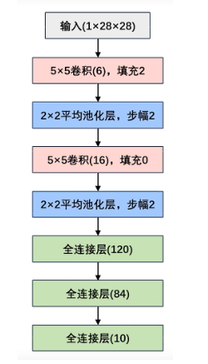
LeNet
sigmoid激活函数
平均池化
更深的层次
处理灰度图

Slide 6
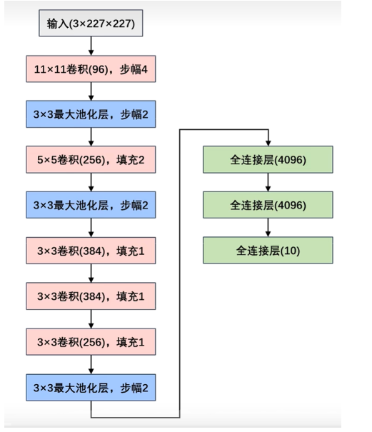
AlexNet
AlexNet相比LeNet-5更加深层
使用了ReLU激活函数
Dropout
数据增强
RGB三通道图像
LRN正则化
缓解梯度消失，稀疏性
加快收敛
使用最大池化

Slide 7
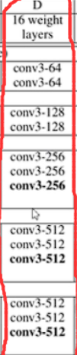
VGG
多次堆叠，增加网络深度
统一使用3x3的卷积核
较小的步长——保留更多特征
，分辨率更高

Slide 8
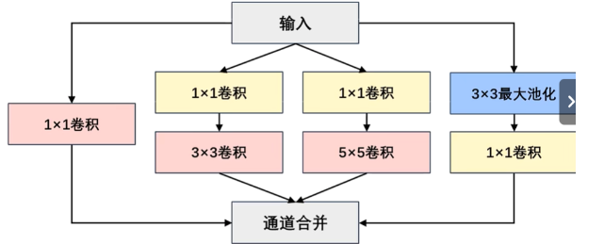
GoogleNet
引入inception层
1x1 卷积进行降维
更多非线性特征，
特征多则减少
稀疏分布，更多无关特征聚在一起
使用全局平均池化，显著减少参数量，并且有助于防止过拟合

Slide 9
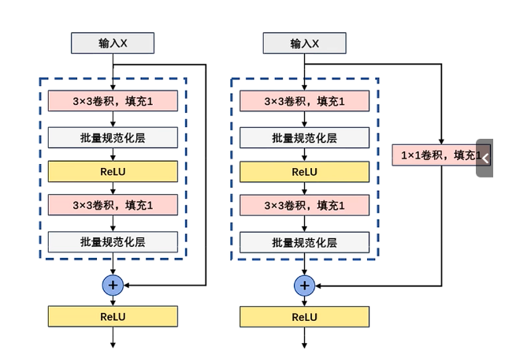
ResNet
残差块
解决梯度消失，
减少模型退化
批量规范化
减少过拟合

Slide 10
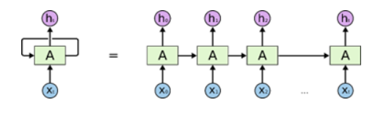
RNN循环神经网络
进行序列预测
文本、语音以
及视频等
既某一时刻网络的输出除了与当前时刻的输入相关之外，还与之前某一时刻或某几个时刻的输出相关
记忆能力
每一个时刻都有一个输入

Slide 11
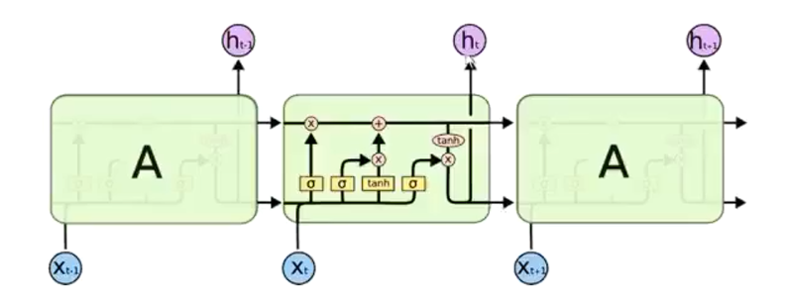
LSTM长短时记忆
解决RNN无法长时间记忆的问题
引入门控机制
细胞状态c
隐藏状态h
传递
利用LSTM进行文本情感分类

Slide 12
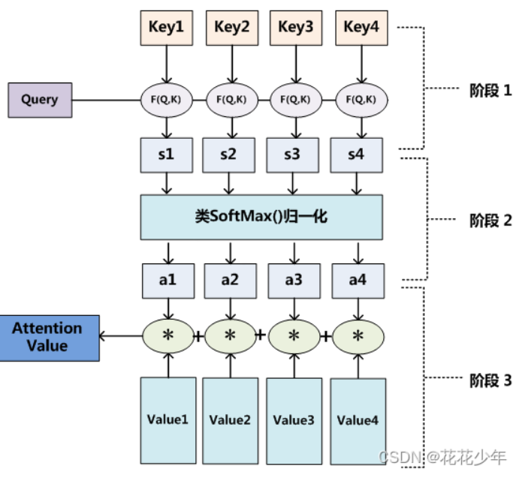
Attention注意力机制
QKV
QK点乘算权重然后归一，
然后和V点乘得到注意力
数值
self.Attention
Q K同源
掩码自注意力机制
多头自注意力机制
1.开销变大；2.无位置关系（顺序关系）

Slide 13
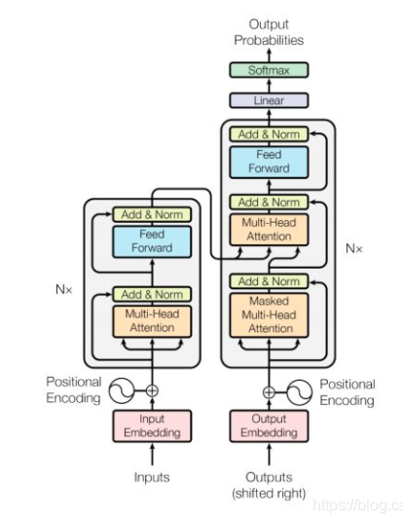
Transformer
基于自注意力机制
输入处理
Encoder编码器：多头注意力、
残差连接与层归一化
Decoder解码器：带掩码的多
头注意力、前馈网络
位置编码：提供位置关系
one-hot word2vec

Slide 14
word2vec
CBOW 预测中心词
skip-gram 预测周围词
api使用
捕捉词汇的语义和语法关系

Slide 15
杂项
简单了解服务器训练
尝试调用GPTapi
学习爬虫——遇到瓶颈

